Slide 1
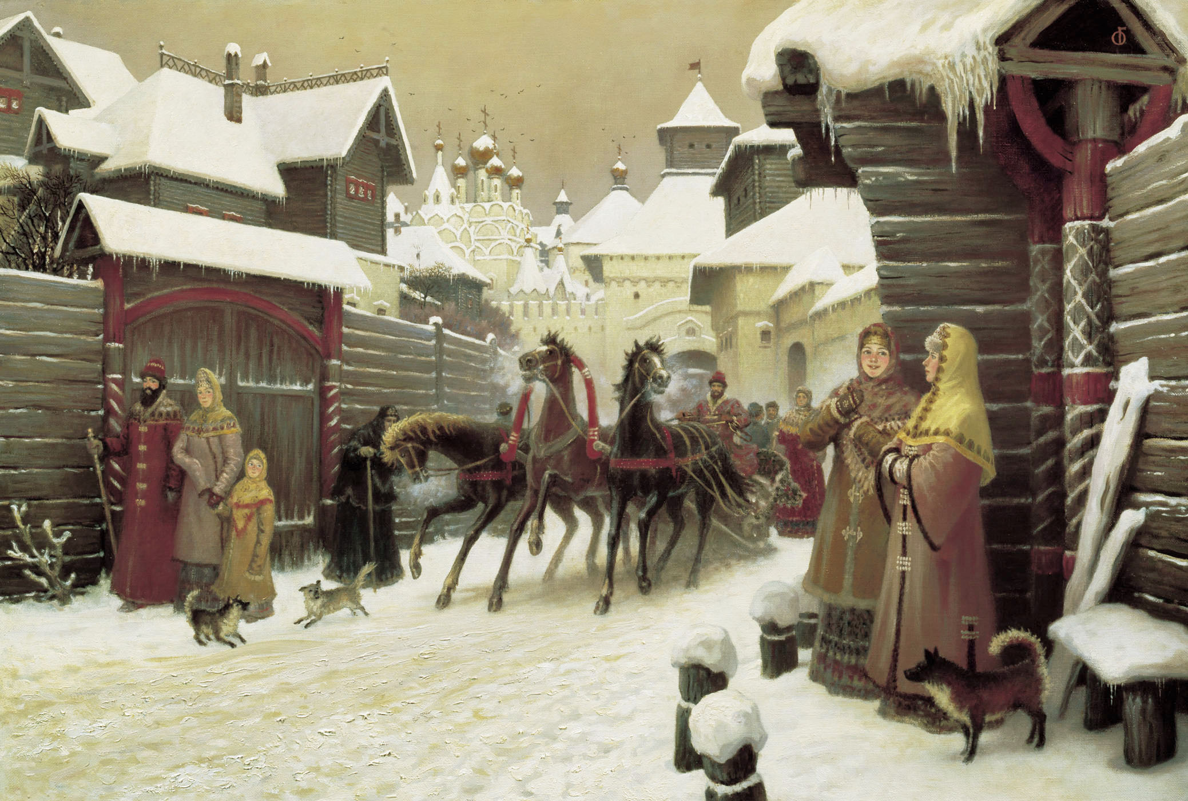
Экономическое развитие России в XVII веке

Slide 5
В начале XVII века гжельские мастера освоили выпуск фарфоровых изделий, которые расписывали синей краской.

Slide 6
Вопросы занятия
1
Последствия Смуты.
2
Сельское хозяйство
и землевладение в России.
3
Развитие ремесла
и появление мануфактур.
4
Торговля.
5
Денежная реформа.

Slide 7
Происходило разорение западных и центральных районов Российского государства
Крестьяне бежали
с обжитых мест, оставшиеся зачастую
не имели денег и скота
Последствия
Смуты
В 30 раз уменьшились посевные площади, опустели деревни
Основной причиной разорения становилась нехватка рабочих рук

Slide 8
Бобыль —
это представитель бедного, иногда бездворного зависимого населения, нёсшего сокращённые феодальные повинности.

Slide 9
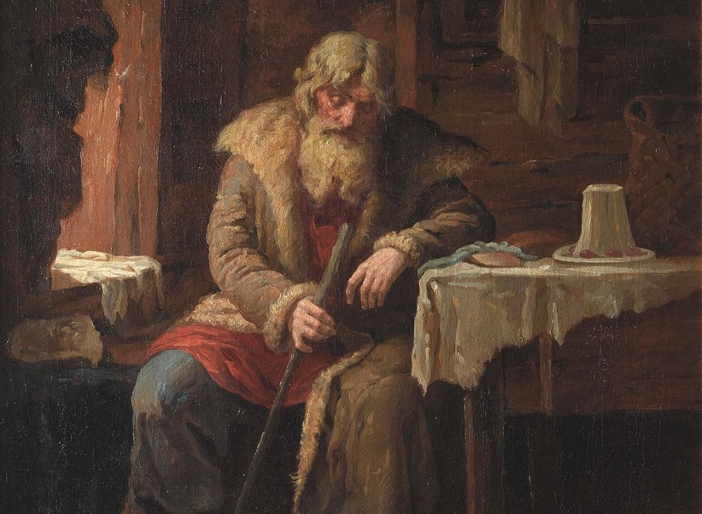
На западе России численность дворов бобылей была около 70 %.

Slide 10
Некоторые дворяне уходили к казакам,
а иногда и становились боярскими холопами.

Slide 11
Из-за разорения городов пришли
в упадок торговля, ремёсла и промыслы.

Slide 12
Экономика России
Смутное время нанесло ущерб государственной казне
Формирование Первого
и Второго ополчений
Становление новой династии
Финансовая поддержка богатого купечества

Slide 13
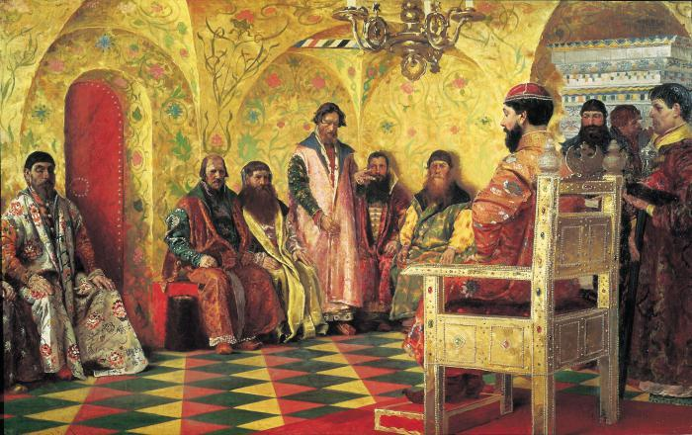
В сложившейся ситуации власть была вынуждена искать источники возрождения государственной экономики.

Slide 14
Только к середине XVII века удалось восстановить численность населения и прежний уровень производства.
Б. Ольшанский.
Городская улица XVII века.
2004

Slide 15
С целью увеличения дворянского войска в качестве поместий раздавались земли.

Slide 16
Экономика России
Труд крестьян
на барщине
Увеличение производства хлеба
Продажа хлеба землевладельцами

Slide 17
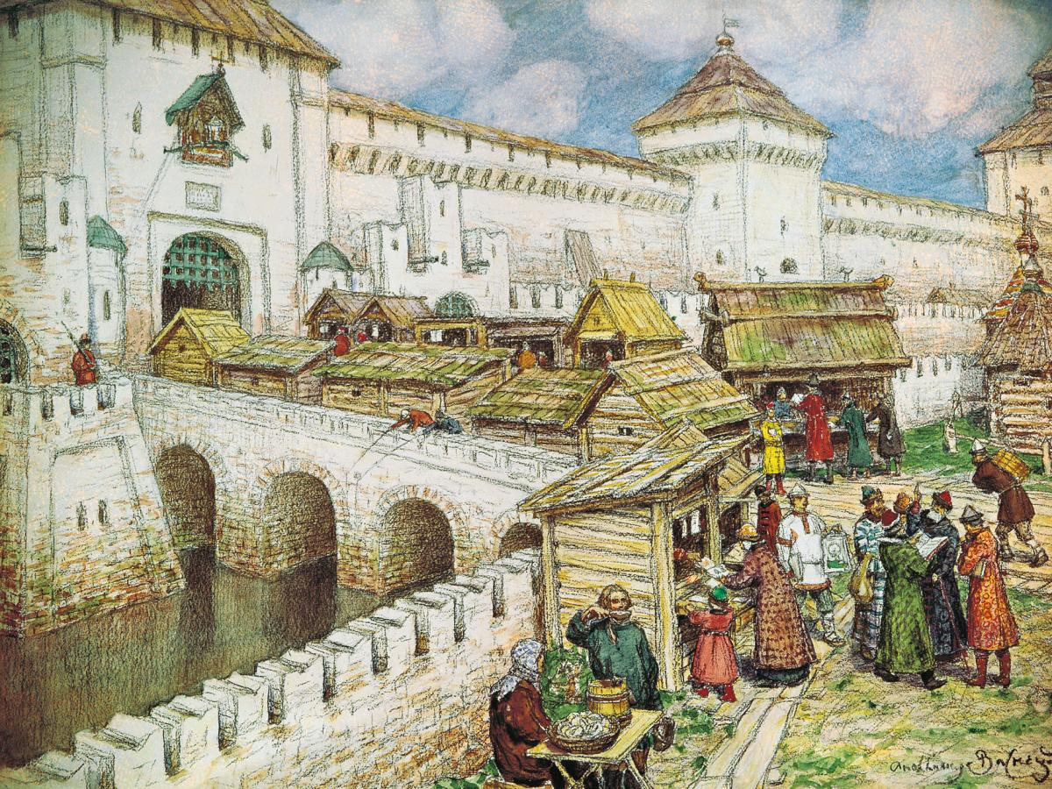
Излишки хлеба продавали
и сами крестьяне.
Из полученной прибыли они должны были выплачивать своим землевладельцам денежный оброк.

Slide 18
Специализация районов России
Лён
Псков
Смоленск

Slide 19
Специализация районов России
Белоозеро
Муром
Овощи
Калуга

Slide 20
Городская кузница XVII века в Смоленске
Зажиточные крестьяне и горожане заводили своё дело – мыловарни, кузницы.

Slide 21
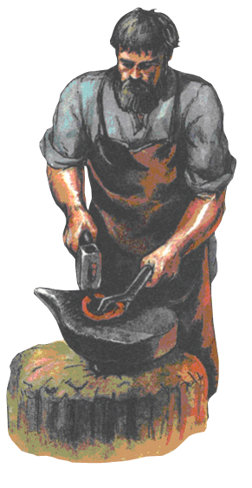
Развитие ремесла
1
Ремесло превратилось
в мелкотоварное производство.
2
Появились ремесленные мастерские.
3
Возникла специализация ремесленного производства.

Slide 22
Производство железа
Тихвин
Серпухов
Тула

Slide 23
Производство металлических изделий
Лысково
Павлово

Slide 24
Производство льняных полотен
Иваново

Slide 25
В 1654 году на Новую Землю отправили геологическую экспедицию, которая должна была заняться поисками серебряной руды.

Slide 26
Кузница
XVII века
Увеличение ремесленного производства способствовало развитию мануфактур.

Slide 27
Мануфактура —
это предприятие, основанное на разделении труда и ручной ремесленной технике.

Slide 28
А. Васнецов.
Пушечно-литейный двор на реке Неглинной
в XVII веке.
1918

Slide 29
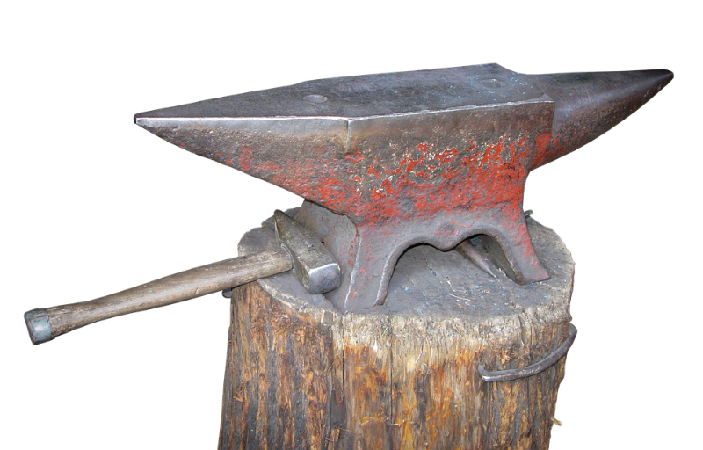
Мануфактуры России
1
2
В 1629 году
был основан Ницинский железоделательный завод.
В 1634 году заработал Пыскорский медеплавильный завод.

Slide 30
Частные мануфактуры России
1
В Вологде и Холмогорах были основаны канатные дворы.
Бояре Иван Милославский и Борис Морозов открыли железоделательные заводы.
2
Алексей Михайлович владел сафьянным двором и стекольной мануфактурой.
3

Slide 31
Андрей Виниус
Голландцы Андрей Виниус, Пётр Марселис
и Филимон Акема владели железоделательными заводами в Туле и Каширском уезде.

Slide 32
Российские мануфактуры
Государство покупало продукцию по заранее установленным ценам
Владельцы мануфактур могли продать на рынке только излишки
Все мануфактуры были казёнными

Slide 33
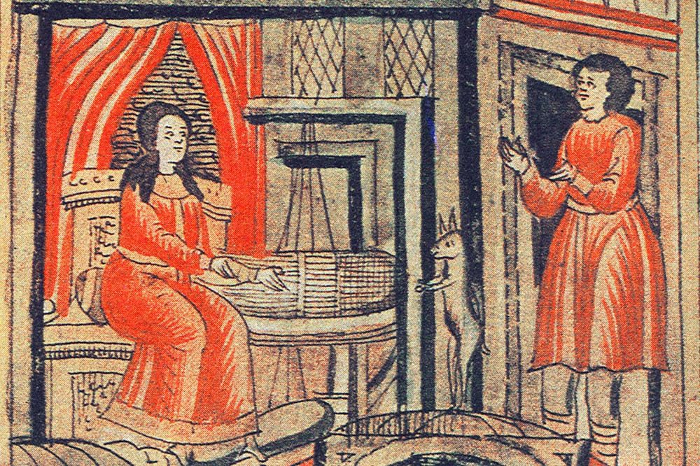
Государственные крестьяне трудом на мануфактурах заменяли выплату податей.
На боярских мануфактурах
работали крепостные крестьяне.

Slide 34
Экономика России
Появились первые династии промышленников-предпринимателей
Промышленник – это лицо, владеющее промышленным предприятием
на правах частной собственности
Предприниматель – человек, вложивший средства в развитие предприятия

Slide 35
Улица имени Строганова в Сольвычегодске
Одна из самых известных династий – Строгановы.

Slide 36
«Хоромы Строгановых» в Сольвычегодске

Slide 37
Граф Александр Строганов

Slide 38
Экономика России
Несмотря на рост производства, потребности государства в товарах не были удовлетворены в полной мере
Из Швеции привозили железо
Из Голландии привозили мушкеты

Slide 39
Формирование всероссийского рынка
Были укреплены хозяйственные связи между разными частями государства.
1
2
Вёлся постоянный обмен товарами.
3
Росли как городские рынки, так и торжки в сёлах.

Slide 40
Появились крупные ярмарки, на которые съезжались торговцы со всей России.
Макарьевская ярмарка
в XIX веке

Slide 41
Специализация нашла отражение не только
в производстве товаров, но и в их продаже.

Slide 42
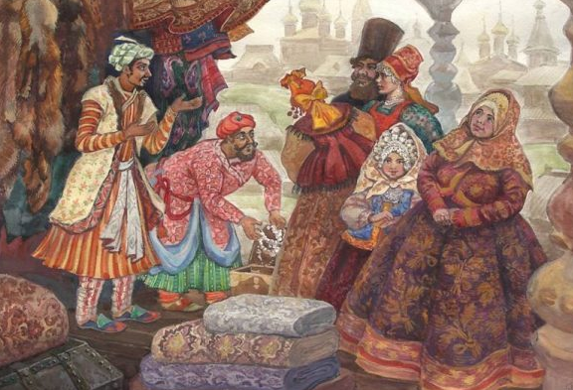
Из-за границы в Россию привозили оружие, цветные металлы, пряности, бумагу и чай.
Вывозили из страны пеньку, смолу, кожи.

Slide 43
Продавать хлеб в другие страны разрешалось только в особых случаях.
А. Васнецов.
Базар.
1903

Slide 44
В Астрахани были построены Армянский и Индийский дворы.
Здание Индийского торгового двора в Астрахани.
Современный вид

Slide 45
До середины XVII века иностранные купцы могли самостоятельно торговать
в России
Торговля
в России
В 1667 году в 4 раза выросли пошлины
для иностранных купцов
Это вызывало
массу протестов
русских купцов
В 1649 году были ликвидированы привилегии английских купцов

Slide 46
Торговля в России
Торговый устав 1653 года ликвидировал мелкие таможенные пошлины
Сохранялись внутренние таможенные барьеры
Они мешали развитию внутренней торговли

Slide 47
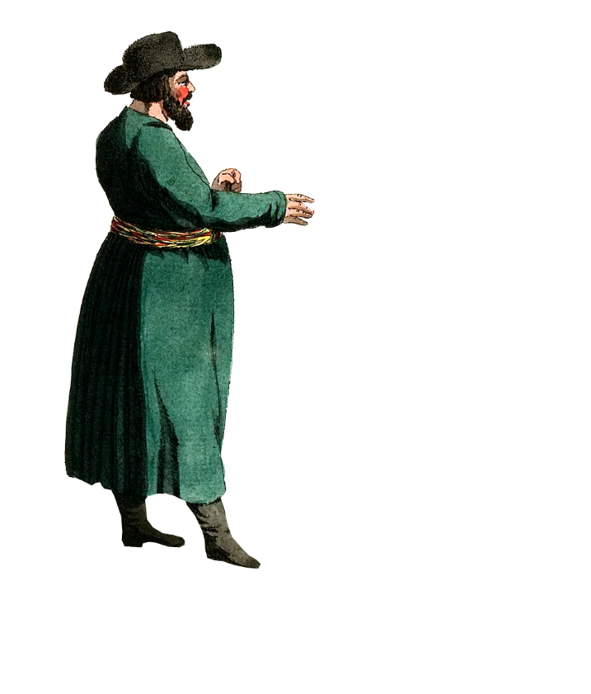
Новоторговый устав
1667 года
1
Ограничил права иностранных купцов.
Иностранцы должны были продавать товары оптом
и в пограничных городах.
2
3
Иностранные товары облагались высокими пошлинами.

Slide 48
Реформа должна была увеличить доходы казны
В 1662 году Алексей Михайлович вернул прежнюю денежную систему
Медные монеты находились в обращении наравне с серебряными
Денежная
реформа
1654 года
С течением времени всё больше увеличивался разрыв в стоимости монет
Народное недовольство привело к волнениям
Начался рост стоимости товаров, ухудшилось положение людей

Slide 49
В XVII веке Россия значительно отставала в экономическом развитии от стран Европы.

Slide 50
Великие географические открытия способствовали развитию торговли через Атлантический океан.
Английские корабли

Slide 51
Создавались крупные колониальные империи.
Джеймстаун.
Первое британское поселение
в Америке

Slide 52
Рабы из Африки отправлялись на плантации в Америке.
Жилище рабов на плантации

Slide 53
Плантация —
это крупное земледельческое хозяйство, которое специализируется на выращивании каких-либо сельскохозяйственных культур.

Slide 54
Экономика Европы
В Америке были открыты богатые месторождения золота
Поток драгоценных металлов устремился
в Европу
Произошла
революция цен

Slide 55
Рембрандт.
Синдики цеха суконщиков.
1662
Европейцы проявляли всё большую деловую активность.

Slide 56
В XVII веке в Европе был окончательно разрушен феодальный способ ведения хозяйства.

Slide 57
Экономическое развитие России в XVII веке
Из-за тяжёлых последствий Смуты Россия стала значительно отставать в экономическом развитии
от европейских стран.
1
2
В XVII веке стал формироваться всероссийский рынок.

Slide 58
Экономическое развитие России в XVII веке
В экономике и хозяйстве Российского государства проявлялись начала рыночных отношений.
3
Развитие рыночных отношений тормозилось усиленным контролем со стороны государства.
4

